Slide 1
数据结构与算法系列教程
树与树的算法
郭建涛

Slide 2
数据结构与算法系列教程
教学内容
树的概念
二叉树
LOGO
www.zlcool.com

Slide 3
数据结构与算法系列教程
树与树的算法 – 概念
  树是一种抽象数据类型（ADT）或是实作这种抽象数据类型的数据结构，用来模拟具有树状结构性质的数据集合。
  它是由n（n>=1）个有限节点组成一个具有层次关系的集合
  它看起来像一棵倒挂的树，根朝上，叶朝下。
LOGO
www.zlcool.com

Slide 4
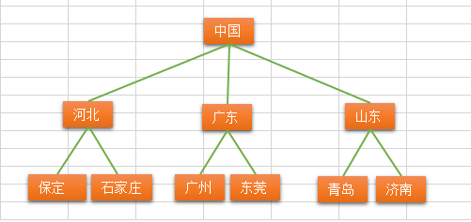
数据结构与算法系列教程
树与树的算法 – 概念
  特点：
  每个节点有零个或多个子节点；
  没有父节点的节点称为根节点；
  每一个非根节点有且只有一个父节点；
  除了根节点外，每个子节点可以分为多个不相交的子树；
LOGO
www.zlcool.com

Slide 5
数据结构与算法系列教程
树与树的算法 – 术语
  节点的度：一个节点含有的子树的个数称为该节点的度；
  树的度：一棵树中，最大的节点的度称为树的度；
  叶节点或终端节点：度为零的节点；
  父亲节点或父节点：若一个节点含有子节点，则这个节点称为其子节点的父节点；
  孩子节点或子节点：一个节点含有的子树的根节点称为该节点的子节点；
  兄弟节点：具有相同父节点的节点互称为兄弟节点；
LOGO
www.zlcool.com

Slide 6
数据结构与算法系列教程
树与树的算法 – 术语
  节点的层次：从根开始定义起，根为第1层，根的子节点为第2层，以此类推；
  树的高度或深度：树中节点的最大层次；
  堂兄弟节点：父节点在同一层的节点互为堂兄弟；
  节点的祖先：从根到该节点所经分支上的所有节点；
  子孙：以某节点为根的子树中任一节点都称为该节点的子孙
  森林：由m（m>=0）棵互不相交的树的集合称为森林；
LOGO
www.zlcool.com

Slide 7
数据结构与算法系列教程
树与树的算法 – 种类
  无序树：树中任意节点的子节点之间没有顺序关系，这种树称为无序树，也称为自由树；
  有序树：树中任意节点的子节点之间有顺序关系，这种树称为有序树；
  二叉树：每个节点最多含有两个子树的树称为二叉树；
  完全二叉树：对于一颗二叉树，假设其深度为d(d>1)。除了第d层外，其它各层的节点数目均已达最大值，且第d层所有节点从左向右连续地紧密排列，这样的二叉树被称为完全二叉树，其中满二叉树的定义是所有叶节点都在最底层的完全二叉树;
LOGO
www.zlcool.com

Slide 8
数据结构与算法系列教程
树与树的算法 – 种类
  平衡二叉树（AVL树）：当且仅当任何节点的两棵子树的高度差不大于1的二叉树；
  霍夫曼树（用于信息编码）：带权路径最短的二叉树称为哈夫曼树或最优二叉树；
  B树：一种对读写操作进行优化的自平衡的二叉查找树，能够保持数据有序，拥有多于两个子树。
LOGO
www.zlcool.com

Slide 9
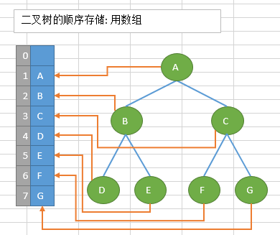
数据结构与算法系列教程
树与树的算法 – 存储
  顺序存储：将数据结构存储在固定的数组中，遍历速度上有一定的优势，但所占空间比较大。
LOGO
www.zlcool.com

Slide 10
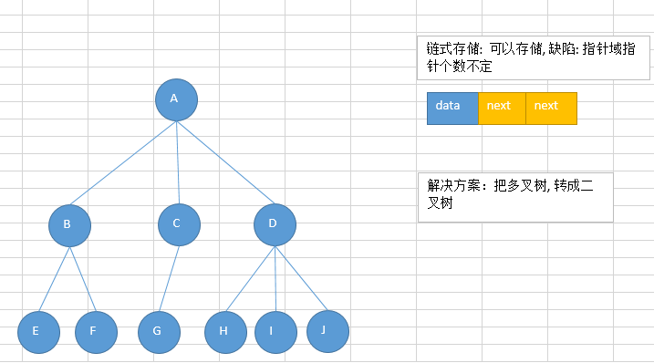
数据结构与算法系列教程
树与树的算法 – 存储
  顺序存储：将数据结构存储在固定的数组中，遍历速度上有一定的优势，但所占空间比较大。
LOGO
www.zlcool.com

Slide 11
数据结构与算法系列教程
树与树的算法 – 应用场景
  1.xml，html等，那么编写这些东西的解析器的时候，不可避免用到树
  2.路由协议就是使用了树的算法
  3.mysql数据库索引
  4.文件系统的目录结构
  5.所以很多经典的AI算法其实都是树搜索，此外机器学习中的decision tree也是树结构
LOGO
www.zlcool.com

Slide 12
数据结构与算法系列教程
树与树的算法 – 二叉树
  二叉树是每个节点最多有两个子树的树结构。通常子树被称作“左子树”（left subtree）和“右子树”（right subtree）
LOGO
www.zlcool.com

Slide 13
数据结构与算法系列教程
树与树的算法 – 二叉树 - 特性
  性质1: 在二叉树的第i层上至多有2^(i-1)个结点（i>0）
  性质2: 深度为k的二叉树至多有2^k - 1个结点（k>0）
  性质3: 对于任意一棵二叉树，如果其叶结点数为N0，而度数为2的结点总数为N2，则N0=N2+1;
  性质4:具有n个结点的完全二叉树的深度必为 log2(n+1)
  性质5:对完全二叉树，若从上至下、从左至右编号，则编号为i 的结点，其左孩子编号必为2i，其右孩子编号必为2i＋1；其双亲的编号必为i/2（i＝1 时为根,除外）
LOGO
www.zlcool.com

Slide 14
数据结构与算法系列教程
树与树的算法 – 二叉树 – 完全二叉树
  完全二叉树——若设二叉树的高度为h，除第 h 层外，其它各层 (1～h-1) 的结点数都达到最大个数，第h层有叶子结点，并且叶子结点都是从左到右依次排布，这就是完全二叉树。
LOGO
www.zlcool.com

Slide 15
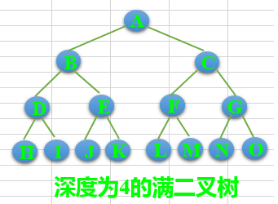
数据结构与算法系列教程
树与树的算法 – 二叉树 – 满二叉树
  满二叉树——除了叶结点外每一个结点都有左右子叶且叶子结点都处在最底层的二叉树。
LOGO
www.zlcool.com

Slide 16
数据结构与算法系列教程
树与树的算法 – 二叉树 – 节点表示
  Node类中定义了三个属性，分别为elem本身的值，还有lchild左孩子和rchild右孩子
  class Node(object):
  """节点类"""
  def __init__(self, elem=-1, lchild=None, rchild=None):
  self.elem = elem
  self.lchild = lchild
  self.rchild = rchild
LOGO
www.zlcool.com

Slide 17
数据结构与算法系列教程
树与树的算法 – 二叉树 – 树的创建
  创建一个树的类，并给一个root根节点，开始为空，随后添加节点
LOGO
www.zlcool.com
Notes:
class Tree(object):
"""树类"""
def __init__(self, root=None):
self.root = root
def add(self, elem):
"""为树添加节点"""
node = Node(elem)
#如果树是空的，则对根节点赋值
if self.root == None:
self.root = node
else:
queue = []
queue.append(self.root)
#对已有的节点进行层次遍历
while queue:
#弹出队列的第一个元素
cur = queue.pop(0)
if cur.lchild == None:
cur.lchild = node
return
elif cur.rchild == None:
cur.rchild = node
return
else:
#如果左右子树都不为空，加入队列继续判断
queue.append(cur.lchild)
queue.append(cur.rchild)

Slide 18
数据结构与算法系列教程
树与树的算法 – 二叉树 – 遍历
  树的遍历是树的一种重要的运算。
  所谓遍历是指对树中所有结点的信息的访问，把这种对所有节点的访问称为遍历（traversal）。
  树的两种重要的遍历模式 深度优先遍历和广度优先遍历
  深度优先一般用递归，广度优先一般用队列。
  一般情况下能用递归实现的算法大部分也能用堆栈来实现。
LOGO
www.zlcool.com

Slide 19
数据结构与算法系列教程
树与树的算法 – 二叉树 – 深度优先遍历
  深度优先遍历 沿着树的深度遍历树的节点，尽可能深的搜索树的分支。
  深度遍历的三种方法：
  先序遍历（preorder），中序遍历（inorder）和后序遍历（postorder）
  区别：在于访问每个节点的次序不同。
LOGO
www.zlcool.com

Slide 20
数据结构与算法系列教程
树与树的算法 – 二叉树 – 深度优先遍历
  先序遍历 先访问根节点，然后递归使用先序遍历访问左子树，再递归使用先序遍历访问右子树
  根节点->左子树->右子树
  def preorder(self, root):
  """递归实现先序遍历"""
  if root == None:
  return
  print(root.elem)
  self.preorder(root.lchild)
  self.preorder(root.rchild)
LOGO
www.zlcool.com

Slide 21
数据结构与算法系列教程
树与树的算法 – 二叉树 – 深度优先遍历
  中序遍历 递归使用中序遍历访问左子树，然后访问根节点，最后再递归使用中序遍历访问右子树
  左子树->根节点->右子树
  def inorder(self, root):
  """递归实现中序遍历"""
  if root == None:
  return
  self.inorder(root.lchild)
  print(root.elem)
  self.inorder(root.rchild)
LOGO
www.zlcool.com

Slide 22
数据结构与算法系列教程
树与树的算法 – 二叉树 – 深度优先遍历
  后序遍历 在后序遍历中，先递归使用后序遍历访问左子树和右子树，最后访问根节点
  左子树->右子树->根节点
  def postorder(self, root):
  """递归实现后续遍历"""
  if root == None:
  return
  self.postorder(root.lchild)
  self.postorder(root.rchild)
  print(root.elem)
LOGO
www.zlcool.com

Slide 23
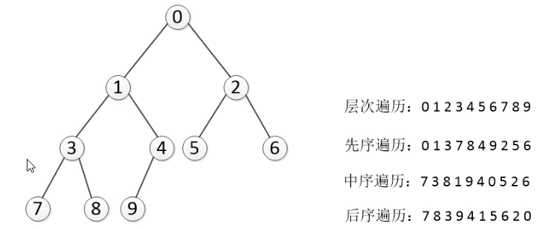
数据结构与算法系列教程
树与树的算法 – 二叉树 – 深度优先遍历
LOGO
www.zlcool.com

Slide 24
数据结构与算法系列教程
树与树的算法 – 二叉树 – 广度优先遍历
  从树的root开始，从上到下从从左到右遍历整个树的节点
  def breadth_travel(self, root):
  """利用队列实现树的层次遍历"""
  if root == None:
  return
  queue = []
  queue.append(root)
LOGO
www.zlcool.com

Slide 25
数据结构与算法系列教程
树与树的算法 – 二叉树 – 广度优先遍历
  while queue:
  node = queue.pop(0)
  print node.elem,
  if node.lchild != None:
  queue.append(node.lchild)
  if node.rchild != None:
  queue.append(node.rchild)
LOGO
www.zlcool.com

Slide 26
数据结构与算法系列教程
小结
  二分查找
  树
  二叉树遍历
LOGO
www.zlcool.com

Slide 27
Thank You !

